Slide 1





Stručno-naučna konferencija TOPS 2025
Hotel Palisad, Zlatibor 02. jun 2025.
Пословно удружење „Топлане Србије“
Društvo termičara Srbije
projekat:
GREEN AND INNOVATIVE DISTRICT HEATING FACILITIES ZELENI I INOVATIVNI OBJEKTI DALjINSKOG GREJANjA
JKP „Gradska toplana“ Niš

Slide 2


Slide 3

Uvod
JAVNI POZIV ZA INOVATIVNA REŠENJA ZA ZELENU TRANZICIJU SRPSKE PRIVREDE
- - ZELENA AGENDA U SRBIJI - -
Javni poziv za projektne ideje
JAVNI POZIV SE SASTOJI OD DVA POD IZAZOVA
1 – DEKARBONIZACIJA: primena novih poslovnih modela, novih tehnologija ili digitalnih rešenja s primarnim ciljem da se smanje emisije gasova sa efektom staklene bašte u dve kategorije:
- 1.1 Operateri postrojenja koji podležu obavezi pribavljanja dozvole za emisiju gasova sa efektom staklene bašte (GHG dozvole), u skladu sa Zakonom o klimatskim promenama: proizvodnja električne energije i toplote i drugo (ETS sektor ), gde spada i Toplana Niš
- 1.2 Sektori koji ne podležu obavezi pribavljanja dozvole za emisiju GHG, (ne ETS sektor)
2 – ZELENA INDUSTRIJA
- operateri postrojenja koji podležu obavezama pribavljanja tkzv. integrisane dozvole, u skladu sa Zakonom o integrisanom sprečavanju i kontroli zagađenja, prema Direktivi o industrijskim emisijama, a kroz ulaganja u primenu najboljih dostupnih tehnologija u cilju prelaska na čistu tehnologiju i bolju resursnu efikasnost. (IPPC sektor), gde takođe spada i Toplana Niš
Toplana Niš je konkurisala na poziv i kao ETS i kao IPPC sektor i prošla sve faze Akceleratora Dekarbonizacije, (2023.god) nakon čega je 2024.godidine sklopljen i Ugovor o sufinansiranju.
Akcelerator Dekarbonizacije predstavlja prostor za saradnju, kao i servis za pomoć za podnosioce odabranih predloga projekata. Pored toga, podnosiocima pod-izazova 2 koji nemaju integrisanu dozvolu, obezbeđena je tehnička pomoć za izradu zahteva.

Slide 4
Projekat:
- ZELENI I INOVATIVNI OBJEKTI DALjINSKOG GREJANjA -
Ugovoreni Projekat je kompleksan i u okviru 7 projektnih aktivnosti, uključuje intervencije na više objekata i postrojenja koja se nalaze u sistemu daljinskog grejanja u Nišu.
Ukupna vrednost Ugovora je $954.075,00, od toga je učešće EU4 Green Agenda (UNDP) $220.000,00 i učešće Toplane $734.075,00.
Projekat „EU za Zelenu agendu u Srbiji“, implementira Razvojni program Ujedinjenih nacija (UNDP) uz tehničku i finansijsku podršku Evropske unije, Švedske i Švajcarske Vlade i u partnerstvu sa Ministarstvom zaštite životne sredine
CILjEVI PROJEKTA:
Poboljšanje energetske efikasnosti i smanjenje troškova za izvore energije.
Obezbeđivanje stabilnog, pouzdanog i bezbednog sistema grejanja i sistema sanitarne vode
Smanjenje emisije CO2 (očekivano smanjenje emisije GHG za kompletni projekat je 3.185,00 tCO2 /1god- doprinos dekarbonizaciji)
Društvena odgovornost i dobrobit lokalne zajednice
Podizanje svesti građana o zaštiti životne sredine, klimatskim promenama, dekarbonizaciji.

Slide 5
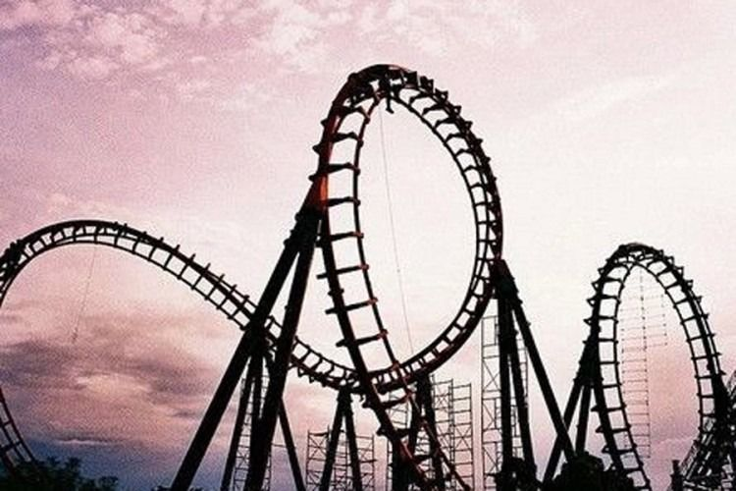
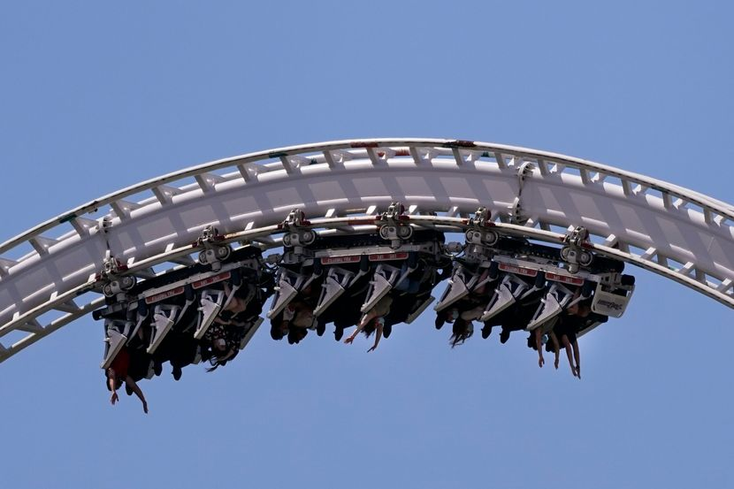
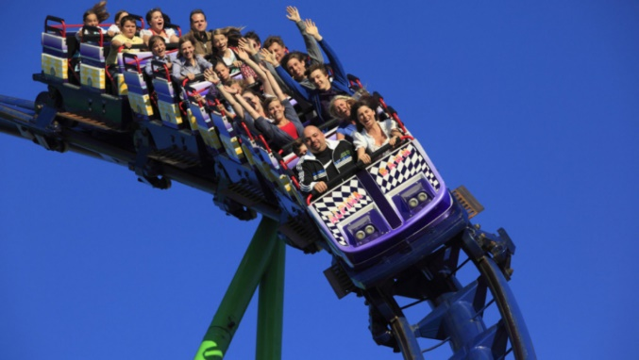
Projekat:
- ZELENI I INOVATIVNI OBJEKTI DALjINSKOG GREJANjA -
DINAMIKA I ROKOVI / REALIZACIJA
Ugovor između UNDP (United Nations Development Programme) i JKP „Gradska toplana“ Niš, potpisan je 30.08.2024.
Zbog osnovnog Ugovora sa UNDP, budući da se njihov projekat završava do kraja ove 2025.god, i Ugovori sa odabranim Izvođačem po svim podprojektima se moraju sprovesti tokom ove godine i oprema mora biti u upotrebi najkasnije do kraja oktobra ove godine, kako bi se ostvarilo i planirano učešće UNDP u finansiranju ovog projekta i ostvarili planirani finansijski benefiti
I POČINJE „VOŽNJA“!!!

Slide 6
Opis Planiranih Projektnih aktivnosti::
- ZELENI I INOVATIVNI OBJEKTI DALjINSKOG GREJANjA -
1.
Na postrojenju “Toplana Majakovski” predviđena je instalacija inovativnog sistema za zagrevanje sanitarne vode koji uključuje termo-solarne kolektore za zagrevanje sanitarne vode i fotonaponsku elektranu za proizvodnju električne energije koja će biti povezana po modelu “kupac-proizvođač”.
2.
Nastavak ulaganja u unapređenje digitalizacije sistema, instalacijom softvera LeanHeatTM, kojom je planirana modularna nadgradnja postojeće platforme i to modulima za: praćenje rada mreže u realnom vremenu; za predviđanje potrebe za toplotom i za izvođenje temperaturne optimizacije rada sistema.
3.
Toplana «JUG», kao druga najveća toplana u sistemu GT Niš, rekonstruisana je tokom 2015. godine (2.518.927,95 eur) i stekli su se uslovi da dobije Integrisanu dozvolu, ali za navedeno je neophodno da se izvrše određene dodatne izmene na postrojenju i u tretmanu otpadnih voda i merenju emisije gasova. Predviđene su dve aktivnosti:
3.1 Ugradnja taložnika i merača količine ispuštene otpadne vode
3.2 Na dimnjaku toplane Jug, predviđa se usaglašavanje mernih mesta i pratećih instalacija za merenje emisije zagađujućih materija u vazduh prema važećem standardu SRPS EN 15259:2010.

Slide 7
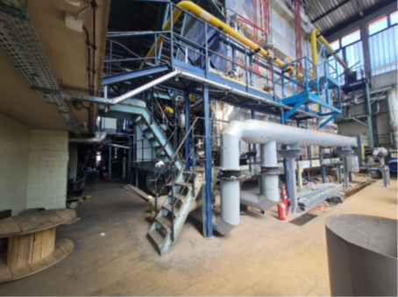
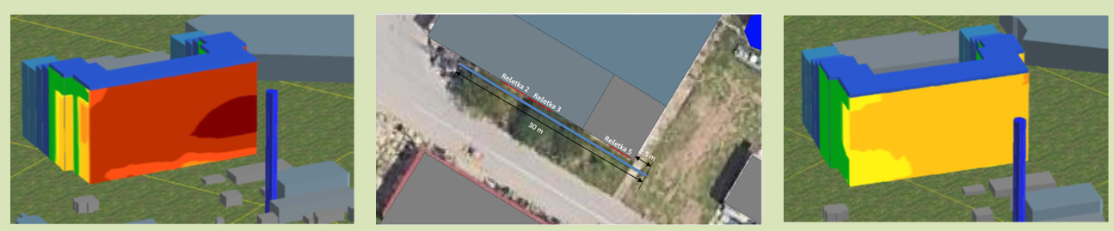
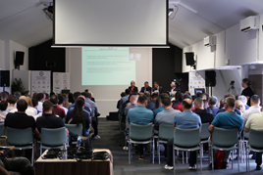
Opis Planiranih Projektnih aktivnosti::
- ZELENI I INOVATIVNI OBJEKTI DALjINSKOG GREJANjA -
4. - Za toplanu Krivi vir, 2017.god. izdata je Integrisana dozvola, gde je između ostalog razmatrano pitanje poboljšanja sistema za sagorevanje i smanjenje emisije NOx, uz kombinovanu meru rekonstrukcije / zamene gorionika novim, tipa LOW NOx i uvođenje recirkulacije dimnih gasova. Navedene mere su sprovedene u okviru projekta KfW5, koji je realizovan 2024. god, ali se prethodno sprovelo prilagođenje automatike gorionika za sve te nove zahteve. Tako su tokom 2022. i 2023. godine ugrađeni odgovarajući razvodni ormani automatike (ROA) na kotlovima K1 i K2, i te pripremne aktivnosti su sagledane kao učešće Toplane u ovom projektu UNDP.
5. - Barijera za zaštiru od buke – na susednoj parceli u odnosu na najveću kotlarnicu “KRIVI VIR”, završena je izgradnja stambeno-poslovnog objekta sa oko 200 stambenih jedinica. Iz navedenih razloga je tokom 2023.god, izvršena identifikacija potencijalnih izvora buke u JKP „Gradska toplana“ Niš sa definisanjem akustičke emisije potencijalnih izvora buke. Na osnovu rezultata merenja izrađeno je idejno rešenje za zaštitu od buke (barijere) koje obuhvata proračun i modeliranje barijere za zaštitu od buke i definisanje dimenzija barijere. Dobijena je građevinska dozvola i realizacija apsorcione barijere za zaštitu od buke je završena do kraja septembra 2024.god.
6. – Promocije - U okviru aktivnosti promocije Projekta treba sprovesti 4 događaja i to 1 nacionalnu konferenciju (planirana na kraju projekta/sklopu događaja, kao što su, sajam energetike, KGH ...), 2 radionice za menadžment toplana iz Srbije (prva sprovedena na sednici skupštine poslovnog udruženja „TOPLANE SRBIJE“ u decmbru 2024.god - i druga na Godišnjoj skupštini na Zlatiboru) i 1 radionicu za zainteresovane strane na lokalu, tj iz Niša (naučna zajednica na mašinskom fakultetu, nevladin sektor, Gradonačelnik i resorni gradski većnik).
Za sve promotivne događaje, Toplana ima pomoć stručnog tima iz UNDP, tako da će sve događaje, sem nacionalne konferencije, organizovati samostalno, uz podršku UNDP.

Slide 8
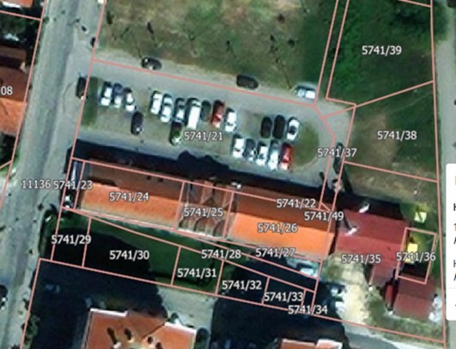
REALIZACIJA Projektnih aktivnosti::
- ZELENI I INOVATIVNI OBJEKTI DALjINSKOG GREJANjA -
IZAZOVI I PROBLEMI U REALIZACIJI
MAJAKOVSKI
Inicijalno, Ugovoreni Projekat je obuhvatao i toplotnu pumpu, dok su termo-solarni paneli trebali biti postavljeni na krovovima pripadajućih zgrada, gde je izgrađen sistem za centralnu pripremu sanitarne tople vode.
Radi se o ukupno 5 zgrada sa 9 ulaza, ukupne površine prostora 16,975.12 m2 odn. sa 339 stambenih jedinica, a u kojima živi preko 600 stanara.
Razgovori sa stanarima su trajali od oktobra 2025 godine, do sredine februara 2025.god, kada se zbog nerealnih zahteva stanara za nadoknadom koji su stalno rasli odustalo od te koncepcije.
Za dalju razradu, mogao je da se razmatra samo prostor koji pripada Toplani ili Gradu, budući da se za sve ove projekte Grad javlja kao investitor. Obavljeni su inicijalni razgovori sa svim nadležnim Upravama i EPS-om i na osnovu toga pronađeno je tehničko rešenje koja se uklapa u raspoloživi prostor i predviđenu vrednost investicije, budući da je ispitivanjem tržišta ustanovljeno da prvobitno razmatrana vrednost nije dovoljna za realizaciju u 2025. god.
Budući da se i ovde radi o JN iz 2024.god, dok su se vodili pregovori sa stanarima, u hodu je rok za JN produžavan i definisano je konačno tehničko rešenje. U konačnom JN je sprovedena i Ugovor je obostrano potpisan 15.04.2025.god.

Slide 9


REALIZACIJA Projektnih aktivnosti::
- ZELENI I INOVATIVNI OBJEKTI DALjINSKOG GREJANjA -
IZAZOVI I PROBLEMI U REALIZACIJI
MAJAKOVSKI
U konačnom, Ugovoreni projekat obuhvata 2 pod celine – fotonaponsku elektranu i termosolarne panele.
1.
Na postojećem otvorenom parkingu, planira se nadstrešnica (veća od 20m2) na kojoj će biti postavljeni fotonaponski paneli/fotonaponska elektrana snage maksimalno do 85kW, kako bi se proizvodila el energija za potrebe Toplane. Razmatrano tehničko rešenje je sa nosećim stubovima samo po sredini parkinga, kako se ne bi narušila otvorenost postojećeg parkinga. Projekat razmatra i dobijanje statusa prozjumera (kupac/prodavac) za Toplanu i sprovođenje kompletne procedure sa EPS-om oko prilagođenja mernog mesta.
U skladu sa potrebnom procedurom, kao korak 1 definisano je pribavljanje lokacijskih uslova za izgradnju/instalaciju solarnog postrojenja – za kupce-proizvođače sa projektom 50-85kW. Pre podnošenja samog zahteva, obratili smo se Upravi radi definisanja potrebne procedure..

Slide 10
REALIZACIJA Projektnih aktivnosti::
- ZELENI I INOVATIVNI OBJEKTI DALjINSKOG GREJANjA -
IZAZOVI I PROBLEMI U REALIZACIJI -
MAJAKOVSKI
Obrazloženje Uprave:
Bez obzira što za ovaj deo Niša, Planom nije predviđena izrada Urbanističkog projekta ili detaljna urbanistička razrada, predlog Uprave je bio da se inicira izrada Urbanističkog projekta za deo Niša gde se nalazi parking i koji je od interesa za postavljanje nadstrešnice. Urbanističkim projektom bi se planski uredila ta parcela, ali sam postupak obično traje 5-6 meseci.
Uprava se izjasnila da bi tek posle usvajanja traženog Urbanističkog projekta, imala mogućnost da nam izda Lokacijske uslove, inače bi bili odbijeni, ali da odmah budemo svesni sledećeg:
- parcela se nalazi u širem području sanitarne zaštite sanitarne zaštite objekata za snabdevanje vodom za piće, te će nas Uprava obavezno uputiti i na pribavljanje stava Srbijavoda, a što će prema dosadašnjoj praksi značiti obavezu pribavljanja vodne dozvole i najverovatnije uključivanje i Ministarstva poljoprivrede, šumarstva i vodoprivrede.
- lokacijskim uslovima zatražiće se obavezno i stav Uprave za imovinu i održivi razvoj, o potrebi izrade Studije o proceni uticaja na životnu sredinu.
Kada sve to obezbedimo moći će da se sprovede kompletna procedura pred Upravom za građevinarstvo –tj biće moguće da postojeći parking ostane parking samo sada sa nadstrešnicom sa fotonaponskim panelima.
U saradnji sa Komisijom za planove Grada Niša došlo se do rešenja da ipak nije potrebna izrada Urbanističkog projekta i pokrenuta je procedura – inicijalno ka EPS-u za dobijanje uslova za fotonaponsku elektranu
ZAKLJUČAK
Vrlo je izazovno sprovoditi neku aktivnost sa definisanim rokom pred Upravama za koje su inovativni projekti javnih preduzeća nepoznanica u pogledu tretiranja

Slide 11
REALIZACIJA Projektnih aktivnosti::
- ZELENI I INOVATIVNI OBJEKTI DALjINSKOG GREJANjA -
IZAZOVI I PROBLEMI U REALIZACIJI
TOPLANA JUG
1.
Pitanje:
usaglašavanje mernih mesta i pratećih instalacija za merenje emisije zagađujućih materija u vazduh prema važećem standardu SRPS EN 15259:2010.
TEHNIČKI IZVEDENO – sprovedena JN i izvedene tehničke instalacije
PROCEDURALNO – Rešiti pitanje legalnosti dimnjaka i platformi, (a koje nije regulisano zadnjih 40 –god).. Tj sprovesti PROCEDURU ZA OZAKONJENJE i u skladu sa tim sve prateće JN za potrebne aktivnosti.
2.
Pitanje / 2024.god:
Ugradnja taložnika i merača količine ispuštene otpadne vode
Nabavka je bila pokrenuta u decembru 2024 godine, sa početnim rokom otvaranja ponuda na 14.01.2025.god. Nakon sagledavanja celokupnog predmeta, u januaru je produžen rok za dostavu ponuda na 21.01.2025.god.a kako nismo dobili ni jedan zahtev za obilazak lokacije, pod obrazloženjem Naručioca da ne obustavljamo navedenu nabavku a ujedno omogućimo što većem broju ponuđača da preuzmu učešće u JN, još jednom smo produžili rok za dostavu ponuda na 05.02.2025.god. što je bilo i konačno.
Do dana i vremena određenog za dostavu ponuda nije pristigla ni jedna ponuda, te smo u skladu sa ZJN objavili Odluku, a nakon toga i Obaveštenje da se postupak iz 2024. god. obustavlja.

Slide 12
REALIZACIJA Projektnih aktivnosti::
- ZELENI I INOVATIVNI OBJEKTI DALjINSKOG GREJANjA -
IZAZOVI I PROBLEMI U REALIZACIJI
TOPLANA JUG
2.
Pitanje / 2025.god:
Na osnovu osnovnog Ugovora sa UNDP, nabavka – Projekat Sistem za tretman hlorida na toplani JUG - projektovanje, nabavka, isporuka i ugradnja sistema za smanjenje koncentracije hlorida, predviđena je naknadno i planom Javnih nabavki I za 2025.godinu, Nabavka je pokrenuta Zahtevom u aprilu 2025.god.
Na osnovu objavljenog poziva i konkursne dokumentacije i rokom određenim za dostavu ponuda/prijava do 15.05.2025.god. Naručiocu je prispela jedna ponuda ponuđača i nakon komisijskog pregleda i stručne ocene ponude i saglasnošću da su ispunjeni svi uslovi za kvalitativni izbor privrednog subjekta, odlučeno je da se dodeli Ugovor.
Odluka o dodeli Ugovora je objavljena na portalu kancelarije za JN 22.05.2025.god. I po protoku perioda od 10 (deset) dana u skladu sa ZJN, zahtevaće se sredstvo za dobro izvršenje posla i započeti proceduru sklapanja Ugovora.
ZAKLJUČAK:
Postupak za specifične JN traje više od 6 meseci, bez sigurne potvrde da će se javiti odgovarajući ponuđač, a ukoliko su striktno definisani rokovi, nabavka I realizacija trebaju biti u samo 3-4 meseci.

Slide 13
REALIZACIJA Projektnih aktivnosti::
- ZELENI I INOVATIVNI OBJEKTI DALjINSKOG GREJANjA -
IZAZOVI I PROBLEMI U REALIZACIJI
TOPLANA JUG – INTEGRISANA DOZVOLA
U Srbiji je, prema IPPC Direktivi, 2004.godine donet Zakon o integrisanom sprečavanju i kontroli zagađivanja životne sredine koji je kasnije dopunjen, uz prateće podzakonske akte kojima se uređuju pojedina pitanja iz oblasti integrisanog sprečavanja i kontrole zagađivanja životne sredine.
Uredba o vrstama aktivnosti i postrojenja za koje se izdaje integrisana dozvola propisuje da se za termoenergetska postrojenja sa toplotnim ulazom iznad 50 MW izdaje integrisana dozvola. Integrisana dozvola sadrži uslove koji garantuju da je postrojenje u skladu sa zahtevima Zakona o integrisanom sprečavanju i kontroli zagađivanja životne sredine.
Nakon rekonstrukcije 2014/2015. god. i dobijanja upotrebne dozvole za postrojenje Toplane „Jug“ stekli su se uslovi za izradu dokumentacije i zahteva za dobijanje integrisane dozvole i za ovo postrojenje čiji je kapacitet 60 MW.
Cilj Zakona o izmenama Zakona o integrisanom sprečavanju i kontroli zagađivanja životne sredine ("Sl. glasnik RS", br. 109/2021) je usklađivanje u oblasti donošenja integrisanih dozvola kako bi ista bila u skladu sa propisima EU. Definisan je rok za izdavanje integrisanih dozvola za postojeća postrojenja 31. decembar 2024. godine, tako da su operateri morali da svoje zahteve kompletiraju do tada.
Rok je odlagan usled sprečenosti operatera da svoje zahteve kompletiraju, s obzirom na složenost celokupne procedure, jer su potrebne su dozvole različitih nadležnih organa kako bi se priložio kompletan zahtev.

Slide 14
REALIZACIJA Projektnih aktivnosti::
- ZELENI I INOVATIVNI OBJEKTI DALjINSKOG GREJANjA -
IZAZOVI I PROBLEMI U REALIZACIJI
TOPLANA JUG – INTEGRISANA DOZVOLA
Na osnovu Zakona o integrisanom sprečavanju i kontroli zagađivanja životne sredine i Uredbe o vrstama aktivnosti i postrojenja za koje se izdaje integrisana dozvola, 2021.god urađena je Lista 227 postojećih postrojenja u Srbiji koja su u obavezi da pribave integrisanu dozvolu. (tvz. IPPC postrojenja ) i to od toga u energetskom sektoru - 30 postrojenja. Dodatna napomena je da od 227 postrojenja 28 pripadaju javnom sektoru, dok su 199 postrojenja iz privatnog sektora...
…Na osnovu dopisa Ministarstva zaštite životne sredine, JKP „Gradska toplana“ Niš se obratila Gradskoj upravi za imovinu i održivi razvoj dana 26.12.2024.god. dopisom u kome je navedeno da Toplana odustaje od podnetog zahteva za dobijanje integrisane dozvole za toplanu Jug koji je podnet 2013.god.
Istog dana, 26.12.2024.god., Toplana je podnela Gradskoj upravi za imovinu i održivi razvoj novi zahtev za izdavanje integrisane dozvole za toplanu Jug sa pratećom dokumentacijom.
Dana 17.01.2025.god. dobijeno je rešenje od Gradske uprava za imovinu, privredu i zaštitu životne sredine u kome je navedeno da se obustavlja postupak po zahtevu JKP „Gradska toplana“ Niš za dobijanje integrisane dozvole za toplanu Jug, zbog odustanka stranke.
Istog dana, 17.01.2025.god., od Gradske uprave za imovinu, privredu i zaštitu životne sredine dobijen je zahtev za dopunu zahteva za izdavanje integrisane dozvole u kome se navodi da je potrebno dostaviti akt o pravu korišćenja prirodnih resursa i vodnu dozvolu za nadzemni rezervoar za ulje za loženje zapremine 1000m³ i podzemni rezervoar za gasno ulje ekstra lako (dizel gorivo) zapremine 50m³. Navedeni rezervoari su ispražnjeni i očišćeni pre više godina, jer postrojenje više od 15 godina radi na gas. Rok za dostavu tražene dokumentacije je 120 dana od dana prijema zahteva.

Slide 15
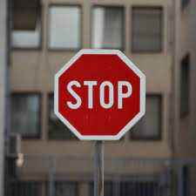
REALIZACIJA Projektnih aktivnosti::
- ZELENI I INOVATIVNI OBJEKTI DALjINSKOG GREJANjA -
IZAZOVI I PROBLEMI U REALIZACIJI
TOPLANA JUG – INTEGRISANA DOZVOLA
Dana 20.12.2024.god. Toplana se dopisom obratila Ministarstvu poljoprivrede, šumarstva i vodoprivrede-Republičkoj direkciji za vode na osnovu Izveštaja JVP „Srbijavode“ u kome je navedeno da se za izdavanje vodne dozvole Toplana mora obratiti Ministarstvu. U Izveštaju JVP „Srbijavode“ navedeno je da po dobijanju vodne dozvole od strane Ministarstva, Toplana mora da dostavi vodnu dozvolu JVP „Srbijavode“ kako bi oni postojeće vodne dozvole stavili van snage.
07.04.2025.god. Toplana je primila zahtev za dopunu dokumentacije od strane Ministarstva poljoprivrede, šumarstva i vodoprivrede sa rokom dostave dokumentacije od 30 dana od dana prijema dopisa. Dopisom Ministarstva traži se dokumentacija za koju je potrebno izvršiti proširenje plana javnih nabavki i sprovođenje postupka izbora ponuđača.
Dana 29.04.2025.god. Toplana je dopisom Gradskoj upravi za imovinu, privredu i zaštitu životne sredine dostavila fotokopije rešenja Ministarstva rudarstva i energetike kao traženi akt o pravu korišćenja prirodnih resursa, upoznala Gradsku upravu sa dopisom Ministarstva poljoprivrede, šumarstva i vodoprivrede i zatražila produženje roka za dostavu vodne dozvole do dobijanja iste od strane Ministarstva.
Dana 06.05.2025.god., Toplana se obratila Ministarstvu poljoprivrede, šumarstva i vodoprivrede dopisom sa dokumentacijom i informacijama kojima raspolaže i zahtevom da se sagleda sve dostavljeno, da nas obaveste koju još dokumentaciju je neophodno dostaviti i da nam produže rok za dostavu dokumentacije koja nedostaje
14.05.2025 Gradska uprava je obavestila da ne možemo tražiti produženje roka za dostavu dokumentacije za dobijanje integrisane dozvole jer oni mogu u tom slučaju da nam odbiju zahtev zbog neispunjenja uslova. Predlog je da se podnese zahtev za prekid postupka do rešavanja prethodnog pitanja odnosno do dobijanja vodne dozvole od strane Ministarstva. Kada Ministarstvo bude izdalo vodnu dozvolu, postupak izdavanja integrisane dozvole će se ponovo nastaviti bez plaćanja nove administrativne takse. U skladu sa tim, Toplana je i postupila, tj Zahtev za prekid je predat.
.

Slide 16
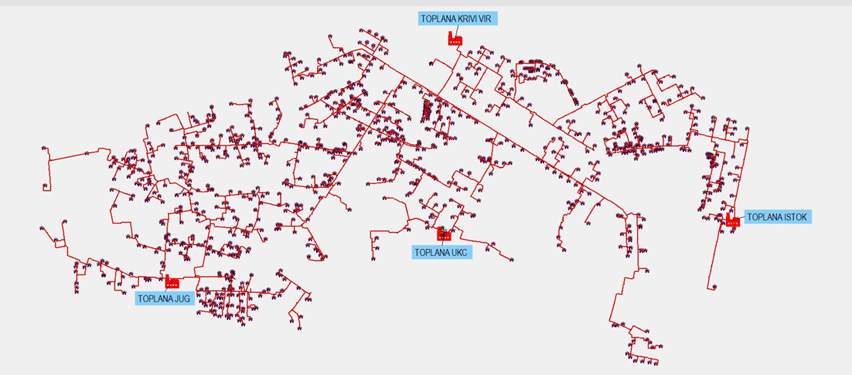

REALIZACIJA Projektnih aktivnosti::
- ZELENI I INOVATIVNI OBJEKTI DALjINSKOG GREJANjA -
IZAZOVI I PROBLEMI U REALIZACIJI
SOFTVER LEANHEAT TM (II faza)
Planom javnih nabavki za 2024.godinu, Naručilac JKP „Gradska toplana“ Niš, definisao je nabavku usluga Online model, uz predikciju potrebe za toplotnom energijom na distributivnim sistemima toplotnih izvora „Krivi vir“, "Jug" i "Istok“.
Odlukom o sprovođenju otvorenog postupka 03.12.2024. godine, pokrenut je postupak za nabavku predmetne usluge. Javni poziv i konkursna dokumentacija objavljeni su na Portalu javnih nabavki dana 06.12.2024. godine. Javno otvaranje ponuda obavilo se po isteku roka za podnošenje ponuda, na dan 31.01.2025. godine. U toku roka za dostavu ponuda na adresu Naručioca, putem Portala javnih nabavki pristigle su dve ponude. U fazi stručne ocene ponuda, komisija za predmetnu nabavku cenila je obe ponude kao prihvatljive, i Naručilac je doneo Odluku o dodeli ugovora u otvorenom postupku od 03.03.2025.godine.
Komisija za javnu nabavku predložila je da se Ugovor o javnoj nabavci dodeli grupi ponuđača br 1,, polazeći od toga da je ova Grupa ponuđača ispunila kriterijume za kvalitativni izbor privrednog subjekta, a imajući u vidu da je predmetna ponuda nakon izvršenog pregleda i stručne ocene ponuda ocenjena kao ekonomski najpovoljnija, sa ponuđenom cenom koja je prihvatljiva i tržišna.
Grupa ponuđača br. 2 je podnela zahtev za zaštitu prava dana 12.03.2025.godine, putem Portala javnih nabavki.
Nakon detaljnog razmatranja celokupne dokumentacije, Naručilac je Zahtev za zaštitu prava podnosioca zahteva, cenio kao neosnovan u celosti, i predložio da Republička Komisija za zaštitu prava u postupcima javnih nabavki odbije zahtev za zaštitu prava, kao neosnovan.
Republička komisija za zaštitu prava u postupcima JN, je u prvoj polovini maja, objavila rešenje kojim se USVAJA KAO OSNOVAN, zahtev za zaštitu prava grupe ponuđača br 2, i delimično poništava otvoreni postupak ove javne nabavke, a što znači da isti ponuđači treba da se izjasne o važnosti svoje ponude i da se ponovo sprovede ocenjivanje istih ponuda a na osnovu tumačenja Republičke komisije.
ZAKLJUČAK:
Rivalitet uskostručnih firmi na tržištu, može godinama da ugrozi sprovođenje specifičnih nabavki od strane javnih preduzeća

Slide 17
Zaključak
- ZELENI I INOVATIVNI OBJEKTI DALjINSKOG GREJANjA -
1.
Projekti su najmanje izazovni sa tehničke strane.
Najveći izazov u realizaciji je sprovođenje zakonskih procedura u tumačenju nadležnih uprava za inovativne projekte!
2.
Ukoliko se imaju definisani rokovi, za Javna preduzeća, uspešno sprovođenje JN je vrlo diskutabilno a naročito ako se razmatraju specifični projekti
3.
ISKUSTVO:
U rešavanju svakog problema, od tehničkog do proceduralnog (od nivoa inženjera do nivoa Ministarstva) rešenje je pronađeno tek kada su u timove na nivou Uprava i Grada aktivno uključene žene

Slide 18


